Slide 1

VERİMLİ DERS ÇALIŞMA TEKNİKLERİ
Ferhat KANAT
Okul Psikolojik Danışmanı

Slide 2
Sunum İçeriği
1.Örnek ders çalışma teknikleri(Promodoro, Feymann)
2.Verimli Ders Çalışmayı Engelleyen Tuzaklar
3.Verimli Ders Çalışmanın Temel Kuralları
4.Test Çözme Teknikleri

Slide 3
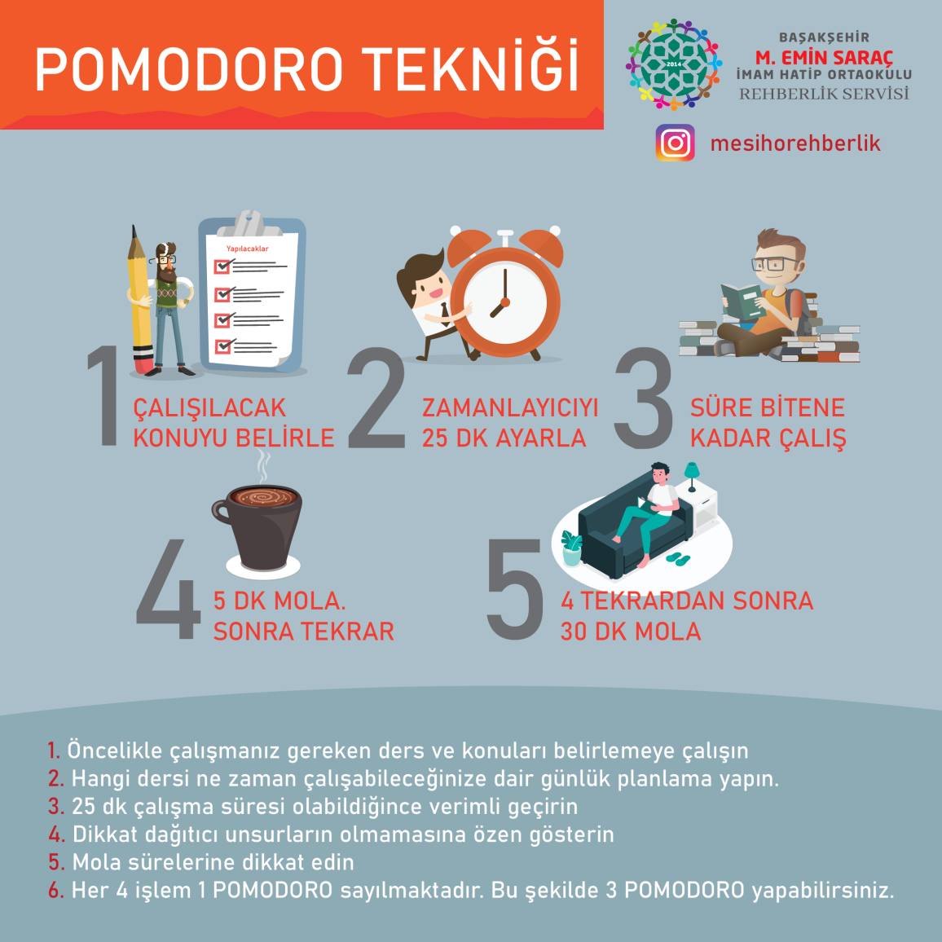
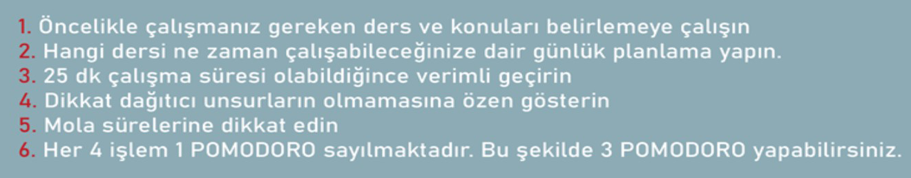
POMODORO TEKNİĞİ
Pomodoro tekniği, 25 dakikalık çalışma ve 5 dakikalık moladan oluşan 30 dakikalık periyotları kapsıyor.

Slide 4
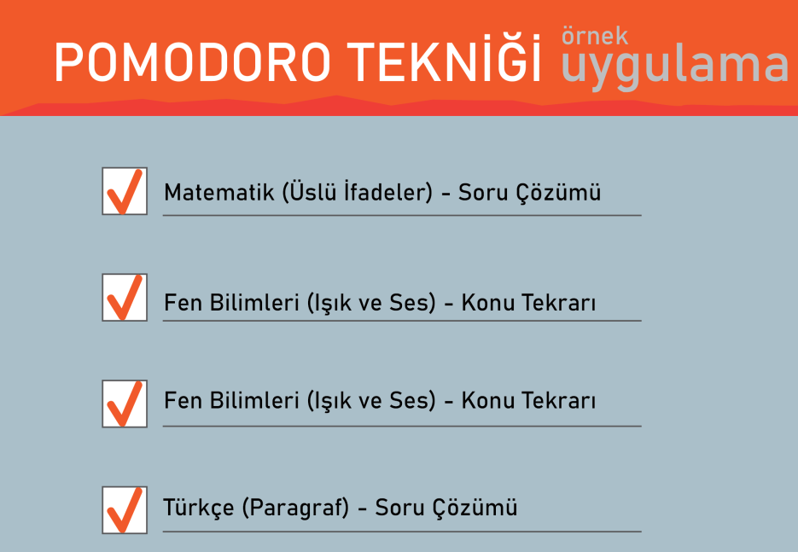
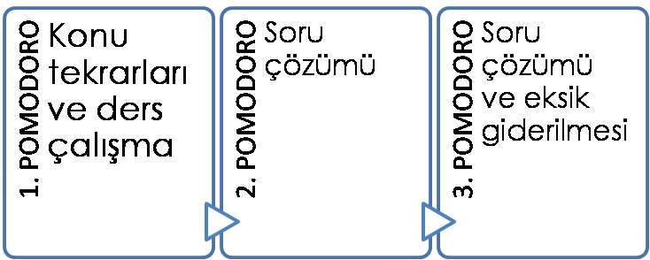
25 dakika çalışma
5 dakika mola
25 dakika çalışma
5 dakika mola
25 dakika çalışma
5 dakika mola
25 dakika çalışma
30 dakika mola
Günde 10-12 pomodoro yapabilirsiniz.

Slide 5
Feynman Tekniği
Bir konu seç ve çalışmaya başla.
  Konuyu çalış. Örnekler çöz. Anladığını düşünene kadar çalış. “Şimdi bu konuyu kim olursa olsun anlatabilirim.” dediğin an bir sonraki aşamaya geçmeyi dene.
Konuya çalışırken ezber kesinlikle yapma. Konunun mantığını anlamaya çalış.
  Hep basit düşün. Önemli gördüğün yerleri not al. Neden önemli olduğunu notun kenarına yaz. Çünkü bir süre sonra notunun ne olduğunu unutmuş olacaksın.

Slide 6
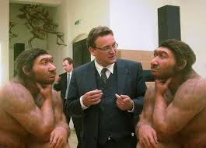
2. Konuyu bilmeyen birine, bir çocuğun anlayabileceği dilde ve şekilde anlat.
  Konuyu hiç bilmeyen birine anlatır gibi anlat.
  Ne kadar basit bir dil kullanabilirseniz konuyu
  o kadar iyi anlamış olursunuz.
  Çalıştığın konuyla ilgili örnekler düşün, konuyu somutlaştır.
  Konuyu farklı şekillerde anlatabilirsin(yazarak kağıda anlatabilirsin veya başkasına anlatabilirsin).

Slide 7

Anlatırken tıkandığın yerleri not et.
Not tutmak Feynman tekniği için çok önemlidir.
  Zorlandın mı?
  Aklına bir fikir mi geldi?
  Örnek açıklayıcı olmadı mı?
  Aksaklıklar mı var?
NOT ET
  Denedin ama etkili olmayan şeyler mi oldu?
  Neleri yaptın?
  Neler yapacaksın?

Slide 8

Daha iyi anlamak için dönüp yeniden çalış.
Tuttuğun notlarda belirtiğin sorunların kaynağını göreceksin. Notlarındaki sorunlara bakıp kendini yeniden değerlendir ve sorunları çözmek için uğraş.
Sorunları düzelttiğinde konuyu iyice kavramanın verdiği özgüven seni oldukça mutlu hissettirecektir.
Richard Feynman: ‘’Bir şeyin sadece adını bilmek. ‘’Bilmek’’ değildir.
https://www.youtube.com/watch?v=iBLis1pmhVc

Slide 9
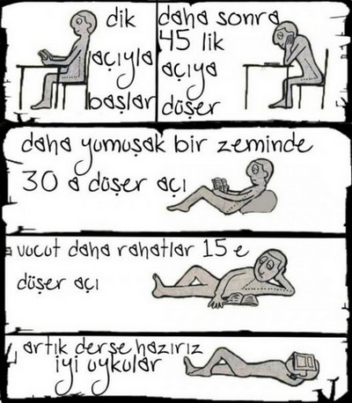
VERİMLİ ÇALIŞMAYI ENGELLEYEN TUZAKLAR
Gözlerinizi yapamadıklarınıza çevirmek,
Müzik eşliğinde çalışmak,
Zorlanılan derslerin dışlanması,
Aşırı kaygı(güvensizlik),
Yatarak(uzanarak)çalışmak,
Çalışma anında hayallere dalmak,
Uzayıp giden telefon konuşmaları yapmak,
Çalışmayı tamamlamadan bırakmak,
Arkadaşlara “hayır!” diyememek,
Televizyona takılıp kalmak,
Dersler,konular hakkında yetersiz bilgi sahibi olmak,
Düzenli tekrarlar yapmamak,
Plansız, programsız çalışmak,
Kendinizi başkalarıyla kıyaslamak,
Zamanı denetleyememek,
Yanlışlardan ders almamak,noksanları gidermemek,
Sınav bilgi ve tekniklerini yeterince bilmemek,
Motivasyon noksanlığı, isteksizlik.

Slide 10

VERİMLİ DERS ÇALIŞMAYI BİLİYOR MUSUNUZ?
Neler yapmam gerektiğini çalışma öncesi kendime sorarım.
Nereden yararlanmam gerektiğini düşünürüm.
Ne amaçla çalışacağımı düşünürüm.
Basit bir çalışma planı hazırlarım.
Bir haftalık çalışma planı hazırlarım.
Hafta içinde yapılacak çalışmaları günlere göre planlarım.
Yararlanacağım kaynakları belirlerim.
Çalışmak için ayırdığım zamanı çok iyi seçerim.

Slide 11

VERİMLİ DERS ÇALIŞMANIN TEMEL KURALLARI
ERKEN UYU, ERKEN UYAN
MOTİVASYON-DİKKAT-KONSANTRASYON
TEKRAR,TEKRAR,TEKRAR
ÇALIŞMA ODANI DÜZENLE
PLAN-PROGRAM YAP

Slide 12

ERKEN UYU ERKEN UYAN
Kesintisiz 8 saat olarak kurgulanacak bir uyku düzeni etkin öğrenme için oldukça faydalıdır.
Uyku düzeni sağlıklı olmayan bireylerde öğrenmenin yeterli düzeyde olmadığı ve unutmanın yüksek düzeyde olduğu tespit edilmiştir.

Slide 13
MOTİVASYON
1.Motivasyonunuzu geri kazanmanız için gerginlik ve kaygıdan uzaklaşmayı başarmak ve dikkatini geliştirmeniz gerekebilir.
2.Kendinizle ilgili gözlem yapın. Duygularınızı, düşüncelerinizi, davranışlarınızı, bedeninizi gözden geçirin ve kendinize «Ders çalışmayı düşündüğümde kendimi nasıl hissediyorum?» gibi sorular sorun.
3. Düşüncelerini not et ve olumlu - olumsuz olarak ayır. Olumsuzları olumlularla değiştirmeyi dene. Örneğin;
Olumsuz: «Eksiğim çok fazla istesem de yapamayacağım»
Olumlu: «Eksiklerimi belirleyip düzenli bir şekilde çalışırsam şimdikinden daha iyi bir seviyeye gelebilirim»

Slide 14
4.Güvendiğiniz ve sizin için değerli bir büyüğünüz, öğretmeniniz ya da yaşıtınızla bu duygularınızı paylaşın. Eğer böyle bir yakınınıza ulaşma şansınız yoksa olumsuz duygularınızı bir kağıda yazın ve sonra onu yırtarak ondan kurtulduğunuzu hayal edin.
5. Amaçlarınızı belirleyin.

Slide 15

Hedeflerinizi Belirleyin!
Hedef belirlemek işin olmazsa olmazıdır. Hedef belirlerken bazı noktalara dikkat edilmelidir.
Kesin ve net hedefler belirleyin.
Öncelikli olanları belirleyin.
Kontrol sizde olsun.
Gerçekçi olun.
Uyumlu hedefler seçin
Sizi heyecanlandırsın.
Hedeflerinizi sahiplenin.

Slide 16

HİKAYEMİZ OLSUN
Temiz bir kağıda iki paragraf olacak şekilde arzu ettiğiniz geleceğin hikayesini yazın. Gelecekte yapmakta olduğunuz şeyi, yaşadığınız yeri, ve sahip olduklarınızı yazın. Bu sizi hem şimdi hem de gelecekte motive edecektir.
Geçmişi gözünüzde canlandırdığınızda, daha önce nerede olduğunuzu ve ne kadar yol kat ettiğinizi görürsünüz. Planlı hedeflerinize ne kadar ulaştığınızı ve nerelerde hata yaptığınızı anlarsınız.
Bu sizin doğru yolda ilerlemenizi sağlayacaktır

Slide 17
DERS ÇALIŞMAYA
NASIL KONSANTRE OLABİLİRİZ
Amaçlarınızı netleştirin.
Hedefinizi belirleyin.
Bilgi eksiklerinizi tespit edin.
Sizi oyalayacak faaliyetleri biraz erteleyin.
Düzenli ve disiplinli ders çalışma alışkanlığı edinin.
Ders çalışma isteğinin gelmesini beklemeden sorumluluk duygunuzu açığa çıkarın ve kararlılıkla derse sarılın.

Slide 18

KONSANTRASYON
Çalışmanızı küçük parçalar haline
getirin.
Yazarak yaptıklarınızı planlayın.
Aklınıza çalışma esnasında gelen
konuları küçük not kağıtlarına yazın
daha sonra düşünürüm diye
kendinize telkinde bulunun.
Çalışmaya başlamadan önce sizi
ödüllendirecek bir şeyler planlayın.
Beslenmenize dikkat edin.

Slide 19

Çalışmak için motive olmayı bekleme! Belki de hiç motive olamayacaksın.
Başladığın zaman zaten motive olacaksın!
Ders çalışman gerektiği zaman birden kalkıp o masaya oturmalısın!
Çünkü ne kadar düşünürsen o masaya oturma ihtimalin o kadar azalır.
Sınavdan bir gün önce sabahlayıp neden daha önce düzenli çalışmadığını ve bir daha düzenli çalışacağın hakkında kendine söz verdiğini ama yine düzenli çalışmadığını ikimiz de biliyoruz!
Bundan kurtulmak için şartlı planlamalar oluşturmalısın!
    Yani neyi, ne zaman, nerede, nasıl yapacağını aşamalı bir şekilde ortaya koy.

Slide 20
Ders Çalışmayı Alışkanlık Haline Getirme
Çalışma isteğini uyandırmak için çalışmaya başlayın ve bunu sürdürmeye çalışın. Bir süre sonra ders çalışmayı severek yapmaya başlayacaksınız. Fakat sevme konusunda acele etmeyin. Önce yalnız 1 gün düzenli çalışmayı başarmak için uğraşın. Daha sonra bir haftaya yaymaya çalışın. Birkaç hafta boyunca düzenli çalışmayı aksatmadan yaparsanız artık ders çalışmak sizin zevksiz bir uğraşı olmaktan çıkar.
Ders çalışmayı istenmeyen bir iş olarak algılamaktan ziyade, onu gelecekteki hedeflerinize ulaşmak için yapılması gereken şartlardan biri olarak görmelisiniz.

Slide 21

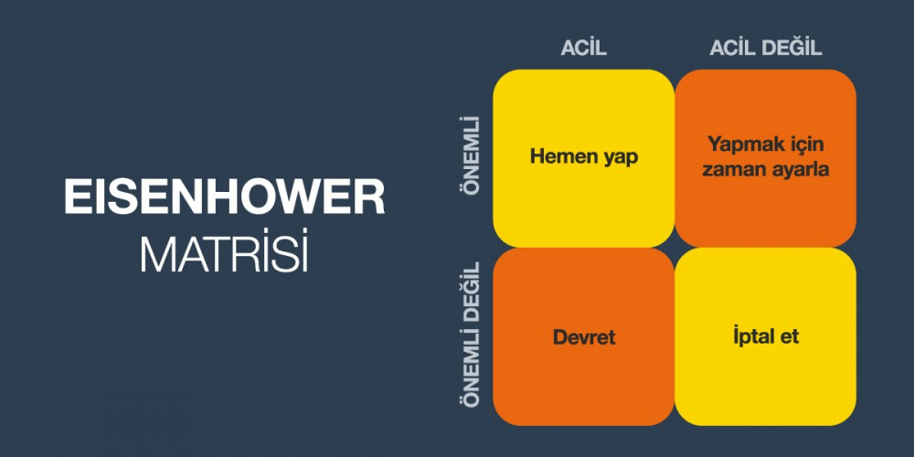
Erteleme ile nasıl başa çıkabilirim?
Yapman gereken işleri öncelik sırasına koymalısın. Bunun için aşağıda belirttiğim teknik işine yarayabilir.
1 – Acil ve Önemli
Yapacağınız iş planlarında en başa koymanız ve zamanınızın önemli bir kısmını bu işleri yapmak için kullanmanız gereklidir.
3 – Acil Değil ama Önemli
Olabildiğince titizlikle plan yaparak vaktinizi değerlendirin.
2 – Acil ama Önemli Değil
Mümkünse bu işleri bir başkasına verin ve onların yapmasını sağlayın. Bu işler ile vakit kaybetmenize gerek yoktur.
4 – Acil Değil ve Önemli Değil
Mümkün ise bu işleri yapmayın ve boşa vakit kaybetmeyin.

Slide 22

Tekrar yaparak unutmayı önleyin.
Öğrenilen bilgilerin %70’i 1 saat içinde, %80’i 24 saat içinde unutulmaktadır.
Unutmayı azaltan en önemli etkinlik tekrardır.
Özellikle uyumadan önce yapılan tekrarlar unutmayı engeller.
Sürekli ve belli aralıklarla tekrar yapın.
Haftanın belirli saatlerini, ayın belirli günlerini tekrar yapmak amacıyla belirleyin.

Slide 23

TEKRAR,TEKRAR,TEKRAR
Konu daha kolay anlaşılır
Anlaşılmayan konular için zaman kazanılır
Anlaşılan konular hafızaya aktarılması sağlanılır
Bir sonraki bilgilerin daha kolay anlaşılması sağlanır
Bilgilerin beynimizde sindirilmesi sağlanır.
Sınava daha az kaygılı gireriz.
Öğrenmek için öğrenmiş oluruz.
Unutmaya karşı en iyi ilaçtır.

Slide 24

Ders çalışma ortamınızı düzenleyin.
Sıcaklık ve ışık çalışmaya engel olmayacak şekilde olmalıdır.
Çalışmaya başlamadan önce çalışacağınız ortamı havalandırın.
Ders çalışmaları mutlaka belli bir yerde sakin ortamda bir masa üzerinde yapılmalıdır.
Masanızda sadece o an çalışacağınız kaynaklar olmalıdır.

Slide 25

PLAN-PROGRAM HAZIRLAMAK
Planlı çalışmak, nereye ve nasıl gideceğinizi mantıklı bir biçimde önceden kararlaştırmaktır.
Geçerli ve verimli bir program hazırlayabilmeniz için öncelikle günlük yaşantınızda yer alan olayları ve zaman kaybına yol açan nedenleri belirlemelisiniz.

Slide 26
Haftalık Plan
Yaptığınız ilk haftalık plandan istediğiniz sonucu alamayabilirsiniz. Bu normal bir durumdur. Haftalık planınızı gerçekleştirmenizi engelleyen unsurları belirleyip yapabileceğiniz ve hedefe ulaştıracak puana ulaşıncaya kadar yaptığınız planları sürekli gözden geçirin. Birkaç hafta sonra daha doğru bir haftalık plan yaptığınızı göreceksiniz.
Çalışma sürenizle haftalık planınızdaki saatler aynı olmalıdır. Sürekli aynı saatler arasında ders çalışmak, bir süre sonra ders çalışma saatiniz geldiğinde sizi otomatik olarak harekete geçirecek ve dersin başına oturmaya başlayacaksınız.

Slide 27
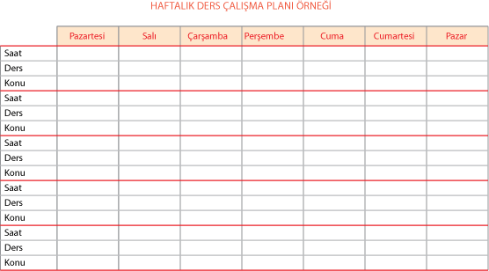

Slide 28
Sayısal ağırlıklı derslere çalışırken konunun hemen bitiminde konuyu pekiştirecek kadar soru çözdükten sonra ara vermek daha doğru bir yaklaşım olacaktır.
Yeni bir konuya geçilirken verilen kısa bir mola, motivasyonu artırdığı gibi zihninize öğrenilen konuyu özümsemek için zaman kazandırır.
Birbirinden farklı derslere art arda çalışın. Birbirine benzeyen dersleri peş peşe çalışmak beynin aynı bölgelerini yorar. Öğrenme malzemeleri birbirine benzediği için de zihin yorulmuş olur.
Yatmadan önce 15-20 dakikanızı çalıştığınız konuların tekrarına ayırın.

Slide 29
Haftalık Plan Hazırlama Aşamaları
Planlı bir çalışma, kişinin tercihlerini önceden belirlediği için bireyin iç disiplin sağlamasını kolaylaştırır. Tercihler arasında yaşanan çatışmayı önlemek için kendinize;
«Benim için bu etkinliklerden en önemlisi hangisi», «hangi etkinliklere önem v ermem beni hedefime yaklaştırır» gibi sorular sorun. Bu sorulara verilen doğru cevaplar sizi başarıya, yanlış cevaplar ise başarısızlığa götürür.

Slide 30

Ders Çalışma Alışkanlığınızı Gözden Geçirin
Ders çalışmayı ne zaman tercih ediyorsun?
Hangi ortamlarda ders çalışmak hoşuna gidiyor?
Yalnız mı yoksa arkadaşlarınla mı ders çalışmak istersin?,
Günün hangi saatlerinde çalışma motivasyonun artıyor?

Slide 31

Yapmanız gerekenleri listeleyin
Programındaki derslerin konu anlatımlarını bitirdin mi?
Konu çalışmanın ardından soru çözdün mü? Çözdüysen kaç soru çözdün?
Günlük tekrarlarını yaptın mı?
Haftalık tekrarını yaptın mı?
Çalışamadığın ders oldu mu? Olduysa neden?
Hedeflerine ulaştıysan kendini ödüllendirdin mi?

Slide 32
Ders Çalışma Programı Nasıl Hazırlanır?
3 aşamada hazırlayabilirsiniz:
1.Her dersten çalışmanız gereken konuları saptayın.
2.Çalışmanız gereken ders ve konuları haftanın günlerine bölerek yerleştirin.
3.Okuldan geliş zamanı ile uyku saatleri arasında kalan süreyi belirleyin.
Hazırlanan bir program öncelikle şu sorulara yanıt vermelidir:
Ne zaman çalışmalıyım?
Neyi ne kadar çalışmalıyım?
Nasıl çalışmalıyım?

Slide 33
İyi bir ders çalışma programının taşıması gereken özellikler
1.Ağır değil, esnek yapıda olmalıdır.
2.Aynı güne ait aynı dersler üst üste konulmamalı.
3.Bir derse ait süre 4-5 saat gibi uzun bir süre almamalıdır.
4.Öğrenmede zorlanılan dersler programın ilk saatlerine konulmalıdır.
5.Programda dersin zorluk derecesine göre 10-15 dakikalık molalar verilmelidir. Ancak bu molalarda cep telefonu, TV vb. ile ilgilenilmemelidir.
6.Hazırlanan program zorunluluktan değil, bir amaç için, isteyerek uygulanılmalıdır.
7.Günlük, haftalık ve aylık tekrarlar programa yansıtılmalıdır.
8.Her gün düzenli olarak o gün öğrenilen derslerin tekrarı için vakit ayırılmalıdır.
9.Konusu biten derstin farklı kaynaklarından soru çözülmeli ve bu programa yansıtılmalıdır.

Slide 34
TEST ÇÖZME TEKNİKLERİ
Bir konuyla ilgili soruları çözmeden önce o konuyu iyi öğrenmelisiniz. Soru çözerek de öğrenip öğrenmediğinizi kontrol etmiş olursunuz.
Soruları kendinize zaman tanıyarak çözün. Çünkü gerçek sınav sadece bilginizi değil bilgi kullanma hızınızı da ölçmektedir.
3. Her sorunun size sınavda sorulabileceğini düşünerek yanıtlamaya çalışın. Çözemediğiniz veya yanlış çözdüğünüz sorunun mutlaka doğru çözümünü öğrenin.

Slide 35
4. Soruyu çok fazla okuyarak zihninizi karıştırmayın.
5. Soruyu çözmenizi sağlayacak soru metninde yer alan önemli kelimelerin altını çizin.
6. Her gün belirli miktarda soru çözmeye çalışın. Soru çözmek sizde bir alışkanlık olsun. Kitap okumak da sizi dinlendirecektir.
7. Soru kökünü ve soru paragrafını anlamadan şıkları okumaya başlamayın. Önce size verilenleri ve sizden istenenleri iyi belirleyin. Bu sizin cevabı daha kısa sürede ve daha doğru bir şekilde bulmanızı sağlayacaktır

Slide 36
8. Bütün şıkları okumadan, doğru olduğuna inandığınız şıkkı işaretlemeyin. Çünkü bazı sorular sizden en doğru cevabı bulmanızı ister.
9. Yanlış olduğuna emin olmadıkça, verdiğiniz ilk cevabınızı değiştirmeyin
10. Çözemediğiniz sorularla inatlaşıp zaman kaybetmeyin. Her bölümde, testlerde yer alan soruların kendi içinde puan değeri aynıdır.

Slide 37
11. Yanlış çözdüğünüz sorulardan ötürü ümidinizi kaybedip karamsarlığa düşmeyin. Çünkü her yanlış çözdüğünüz soru şayet doğru çözümünü öğrenirseniz sizin için bir kazançtır.
12. Çözemediğiniz soruları düşünerek stres yapmayın. Her öğrencinin çözemeyeceği sorular mutlaka çıkar.
13. Uzun paragraftan oluşan soruları “uzun soru zordur” yargısında bulunarak o soruyu okumadan geçmeyin. Metni uzun soruların en önemli özelliği cevabının paragrafın içinde gizli olmasıdır.

Slide 38
14. Paragraf sorularında önce soru kökünü okursanız paragrafı daha kolay ve kısa sürede anlarsınız. Bu ise soruyu daha çabuk çözeceğiniz anlamına gelir.
15. Doğru cevaba daha kısa sürede ulaşmak istiyorsanız yanlış olduğuna inandığınız şıkları hemen eleyin. Kalan şıklar üzerine düşünün.

